Slide 1
Computación Cuántica
José Joaquín Arias Gómez-Calcerrada
Enero 2017
Modelos de Computación

Slide 2
Índice
Introducción
Definición de Qubit
Teorema de la no clonación
Computador cuántico universal
Búsqueda del período de una función y algoritmo de Shor
Relación de Computación cuántica con Máquinas de Turing: Máquina de Turing cuántica
Definición de Q-computabilidad

Slide 3
Introducción
¿Cuánto ocupa un bit?
¿Cuánta información es capaz de almacenar un bit?
¿Qué hay del ruido?
¿Es posible enviar información a través de un canal ruidoso?

Slide 4
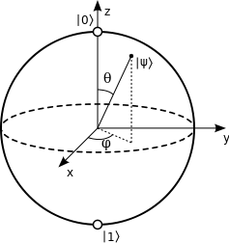
Definición de qubit
Se puede entender como un punto en una esfera unitaria del espacio vectorial C² .
Un qubit corresponde a la ecuación x=x₀|0> + x₁|1>, con |x₀|²+|x₁|²=1.
El estado -|Ψ> se puede representar como: -|Ψ> = cos(θ/2)|0> + e^{iφ}sin(θ/2)|1>

Slide 5
Teorema de la no clonación
Teorema: Un estado cuántico no conocido no puede ser clonado.
Demostración: Aplicar U de la forma que U(|a> |0>)=|a> |a>. Dado que U no depende de |a>, U(|b> |0>)=|b> |b>. Sin embargo, si tenemos un estado |c> = (|a> + |b>)/√2 , entonces tendremos que U(|c> |0>)=(|a>|a> + |b>|b>)/√2, lo cual no es igual al esperado estado |c> |c>, luego la operación de clonación falla.
Para clonar dos estados estos deben ser ortogonales, es decir, <a|b>=0.

Slide 6
Computador cuántico universal
Cada qubit debe ser previamente preparado en un estado conocido |0>.
Cada qubit puede ser medido en la base {|0>, |1>}.
Una puerta cuántica universal podrá tratar a cualquier conjunto predefinido de qubits.
Los qubits no pueden evolucionar a estados más allá de sus predeterminados estados.

Slide 7
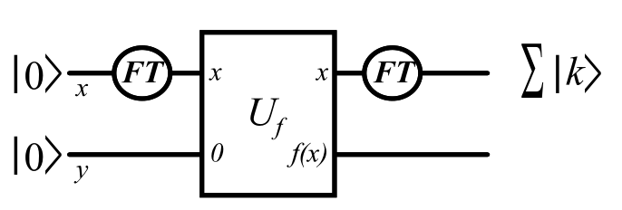
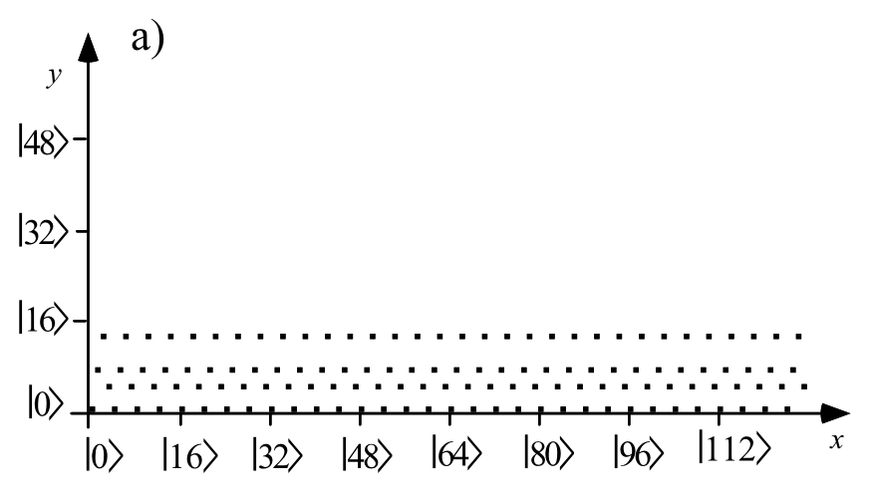
Búsqueda del período de una función y algoritmo de shor
Sea una función f(x) que sea periódica con período r. Asumiendo que a priori no se sabe el período de f(x), lo que podemos hacer en un computador clásico es calcular f(x) para los valores de x y dares cuenta de cuándo se repite dicha función.
En un computador cuántico la cosa cambia.

Slide 8


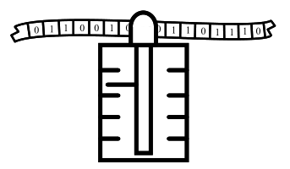
Relación de computación cuántica con maquinas de Turing: máquina de Turing cuántica
Composición de una máquina de Turing cuántica:
Una cinta de memoria infinita, solo que cada elemento de ésta es un qubit.
Un procesador infinito.
Un cabezal.

Slide 9
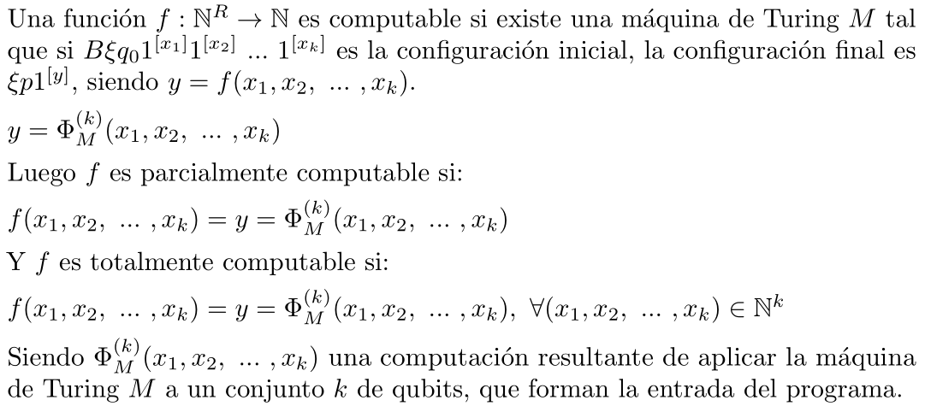
Definición de q-computabilidad

